Slide 1
Sistema de NEXOS
Se dispone de un sistema web para la gestión de la nómina de obligados
Notes:
1
1
1

Slide 2
¿Por donde se accede al Sistema de NEXOS?
Notes:
2
2
2

Slide 3
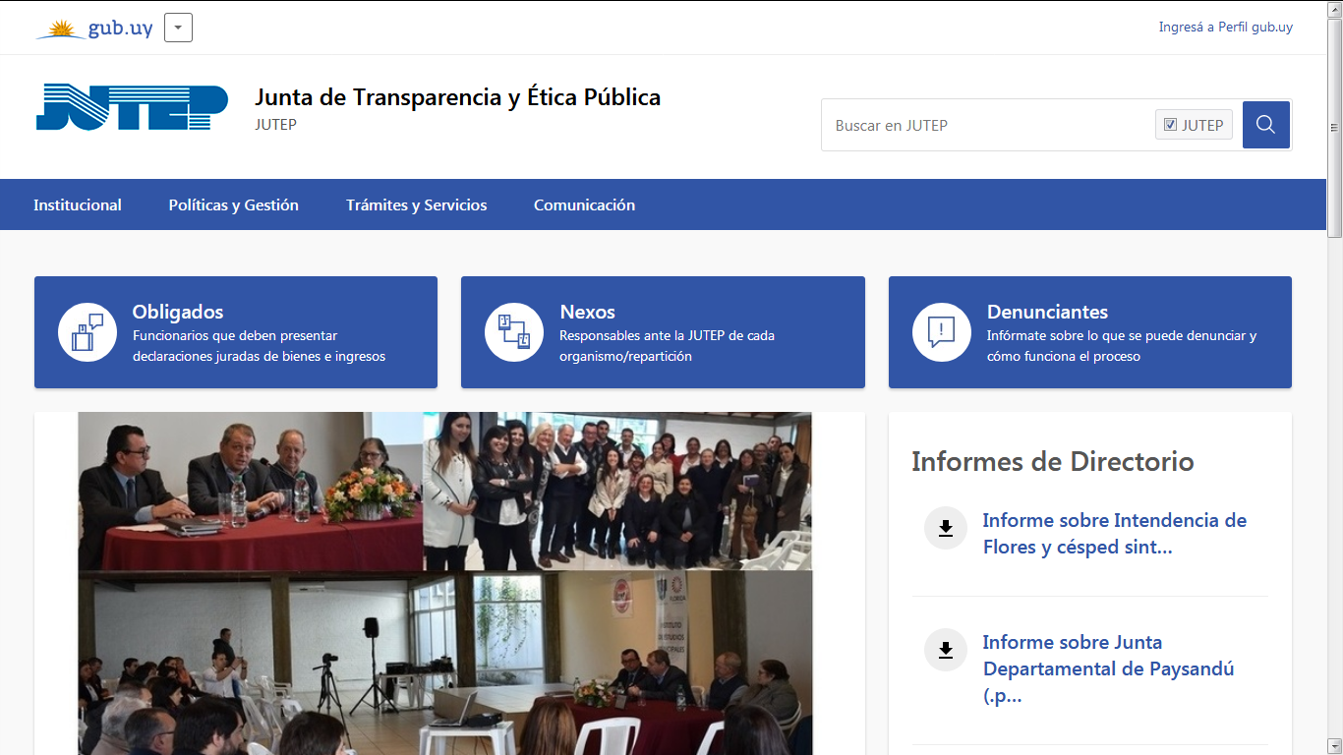
Notes:
3
3

Slide 4
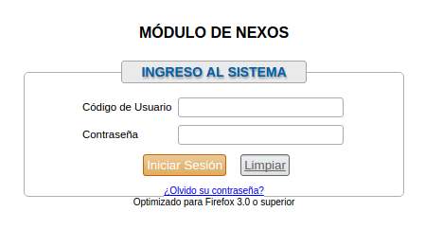
Notes:
4
4
4

Slide 5
¿Cómo le ingresamos el alta a un funcionario obligado?
Notes:
5

Slide 6
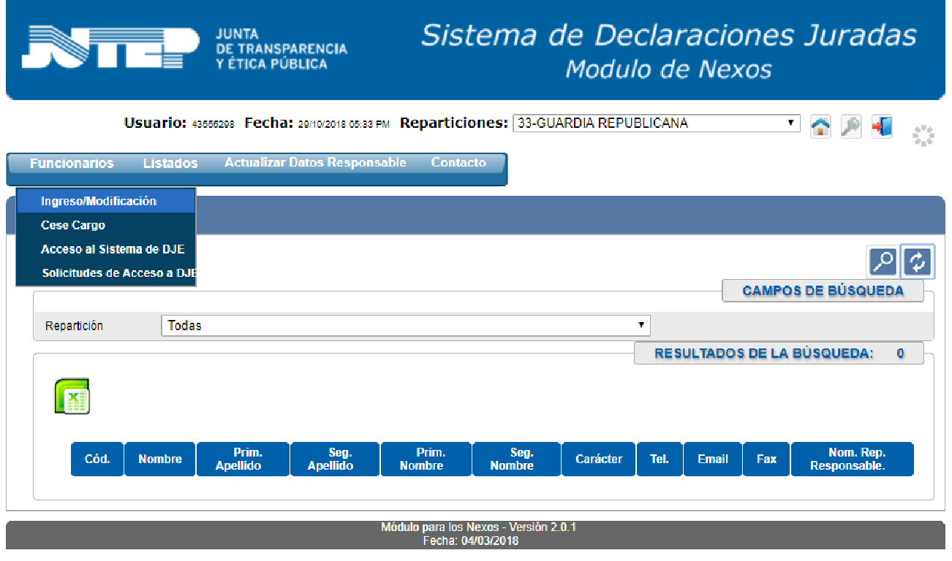
Notes:
6
6

Slide 7
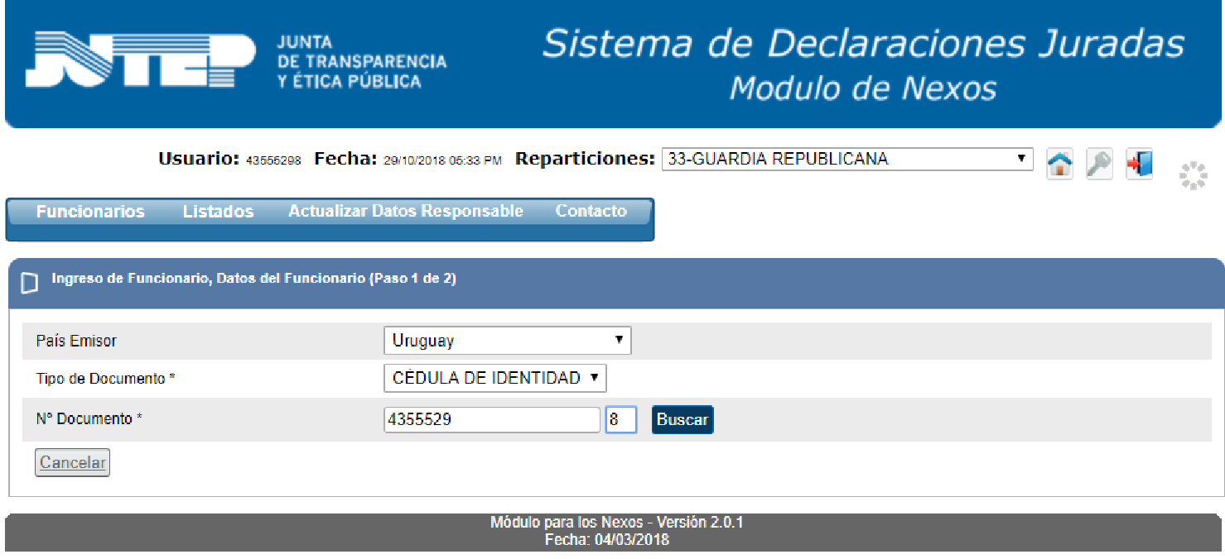
Notes:
7
7

Slide 8
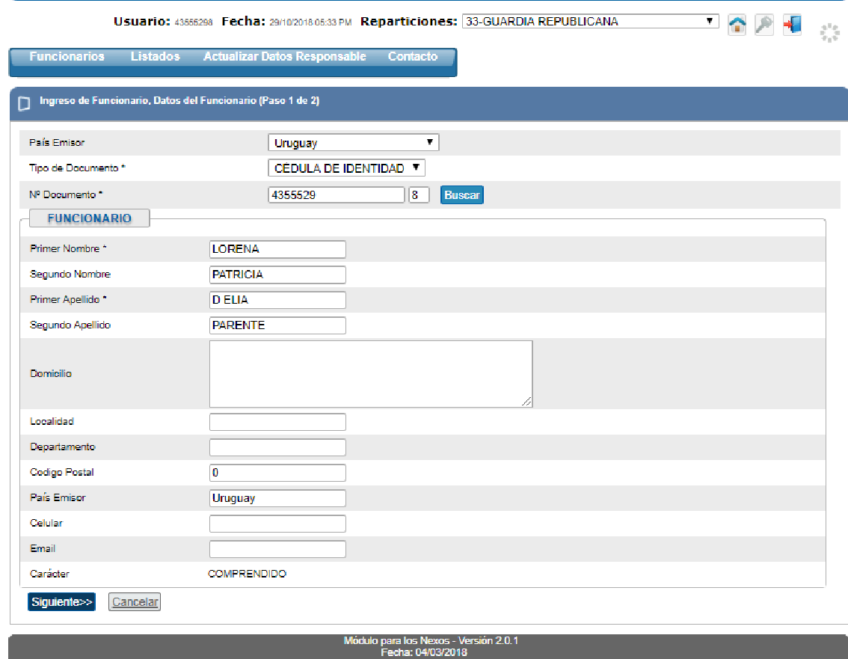
Art. 19 de la Ley
19.797 – Datos que
deben ser incluídos
por los nexos.
Datos necesarios para otorgar
contraseñas para DJE
Notes:
8
8

Slide 9
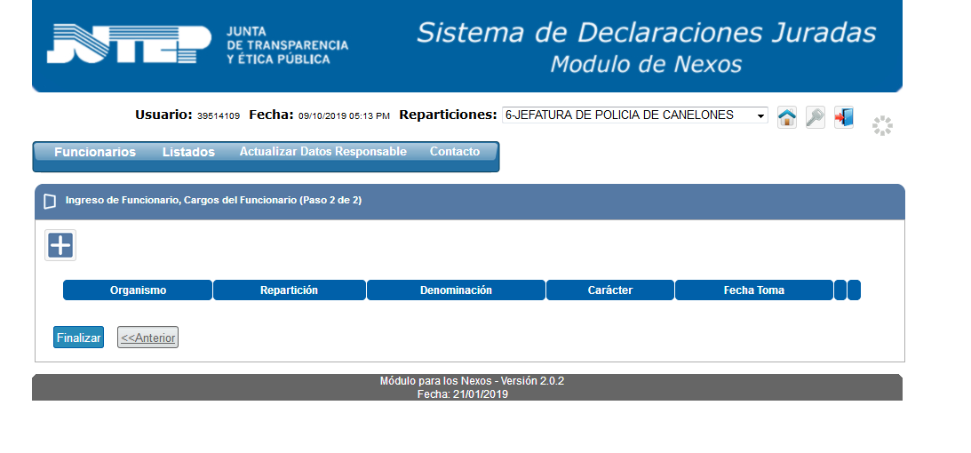
Notes:
9
9

Slide 10
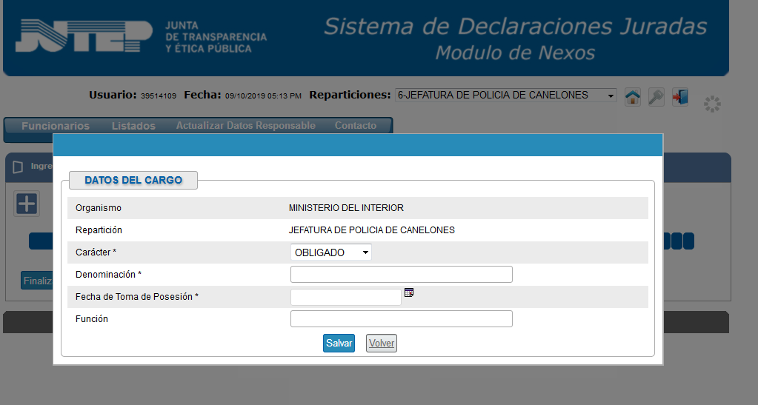
Notes:
10
10

Slide 11
¿Cómo registrar el cese de cargo?
Notes:
11

Slide 12
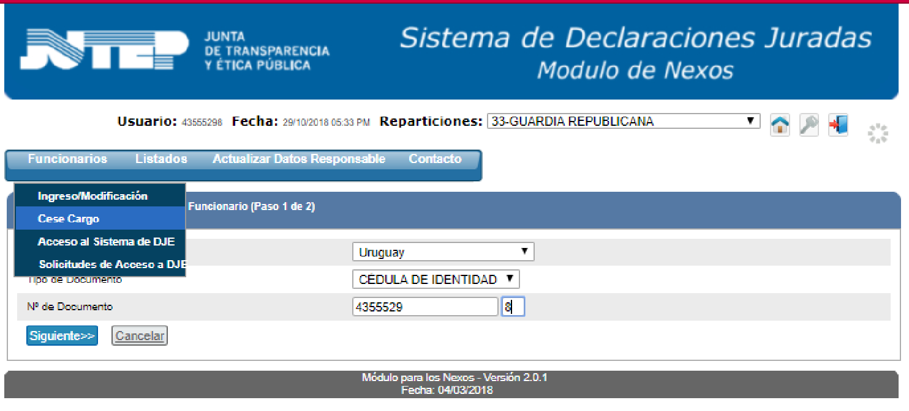
Notes:
12
12

Slide 13
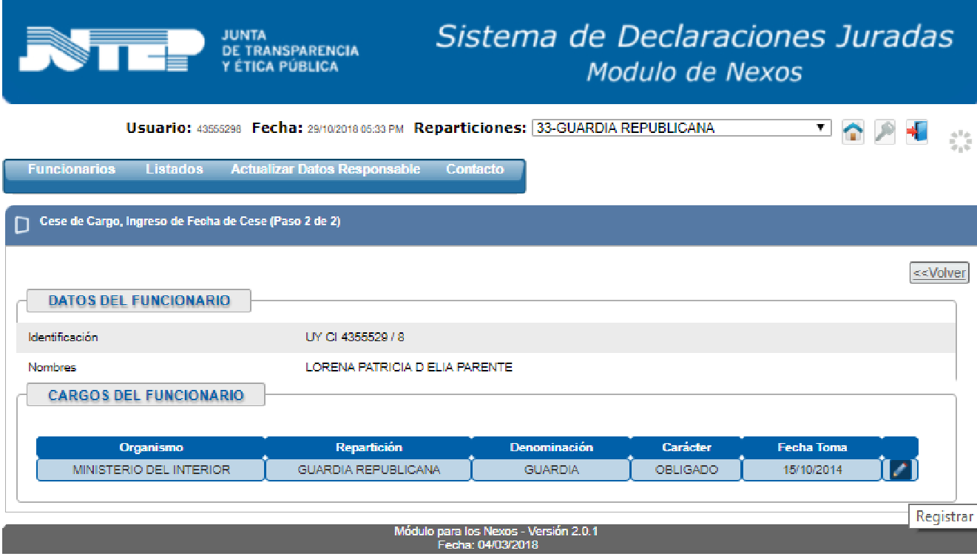
Notes:
13
13

Slide 14
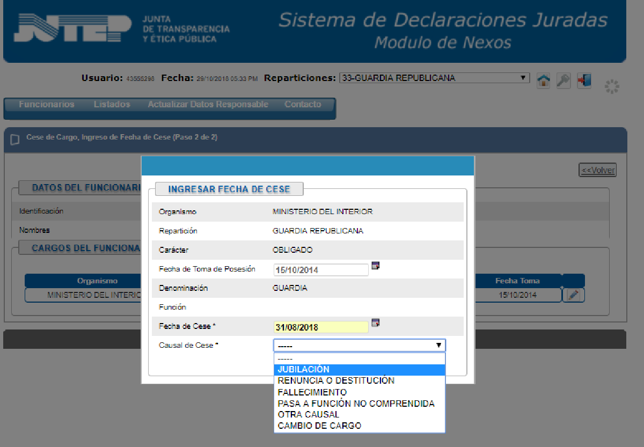
Notes:
14
14

Slide 15
¿Como brindar clave de acceso a la Declaración Jurada Electrónica?
Notes:
15

Slide 16
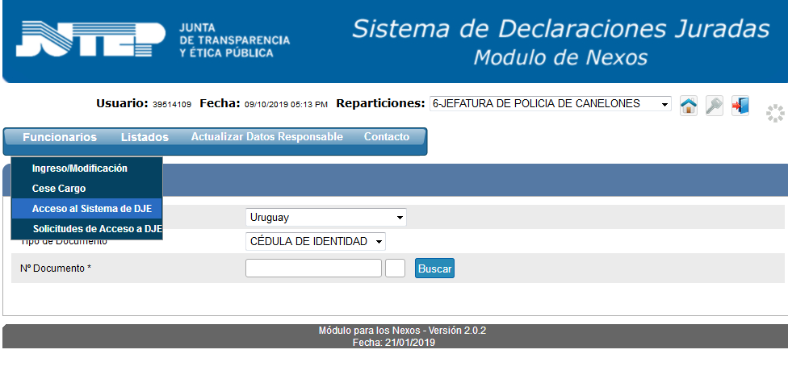
Notes:
16
16
16

Slide 17
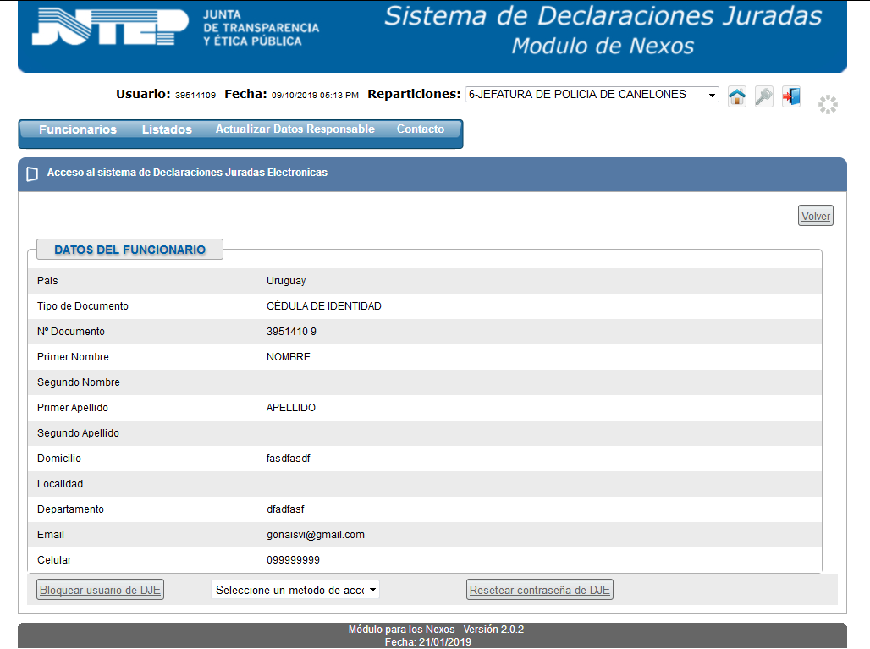
Notes:
17
17
17

Slide 18
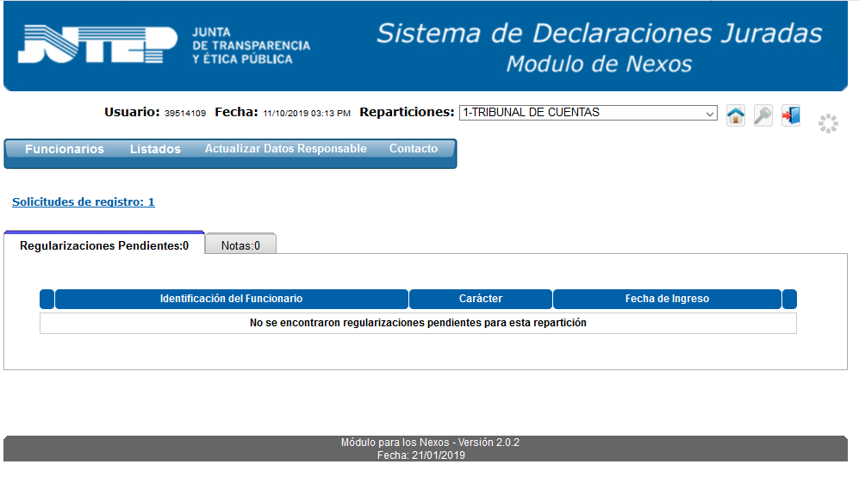
Notes:
18
18
18

Slide 19
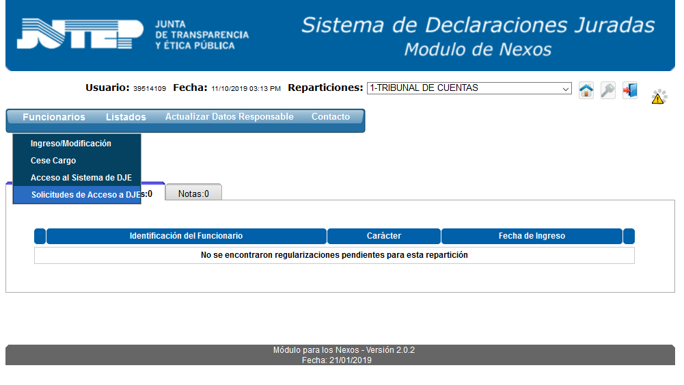
Notes:
19
19
19

Slide 20
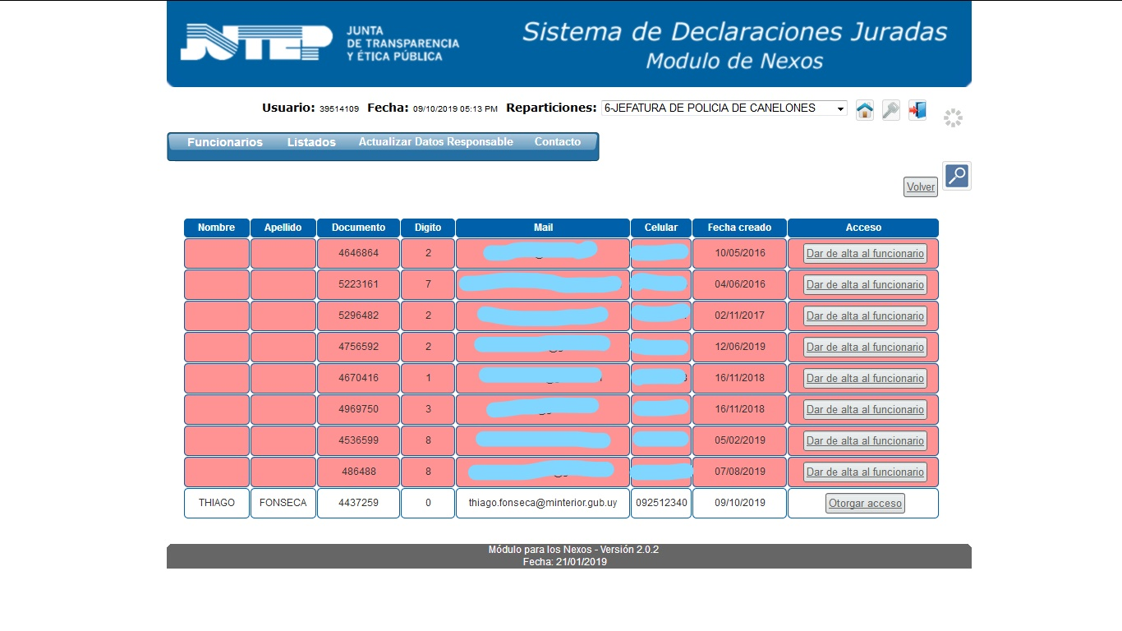
Notes:
20
20
20

Slide 21
LISTADOS
Notes:
21

Slide 22
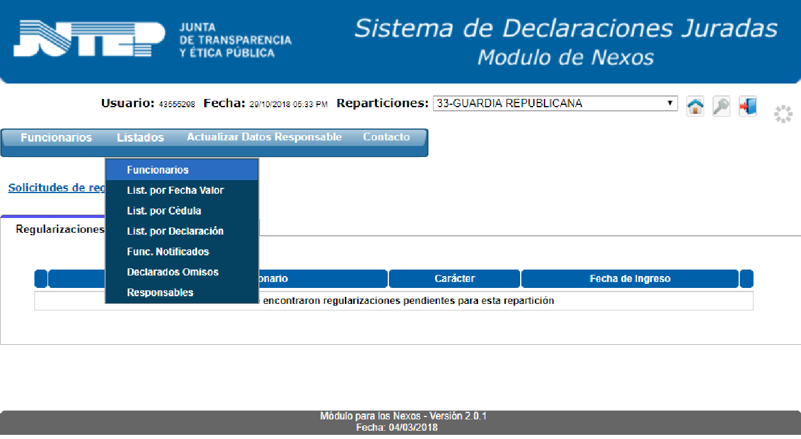
Notes:
22
22
22

Slide 23
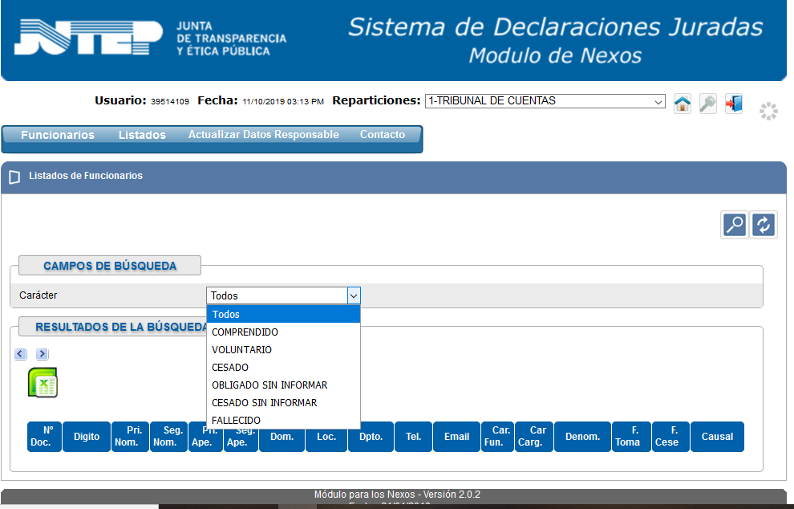
Notes:
23
23

Slide 24
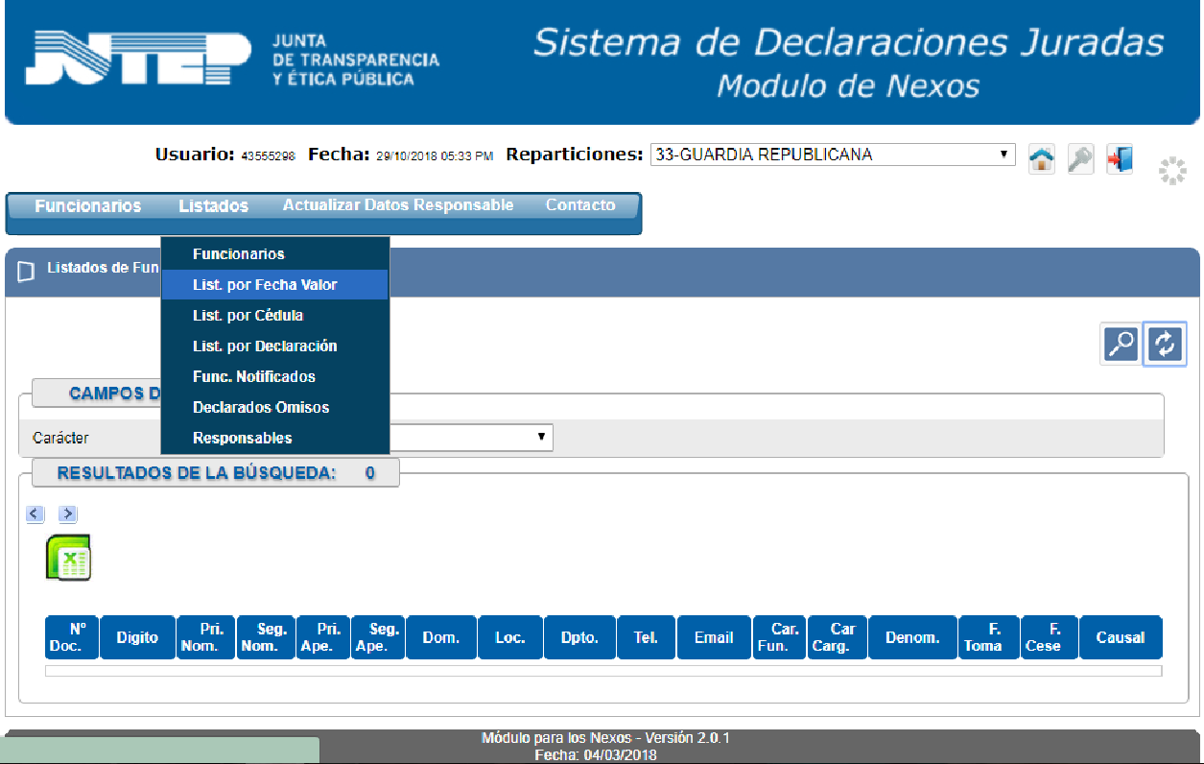
Notes:
24
24

Slide 25
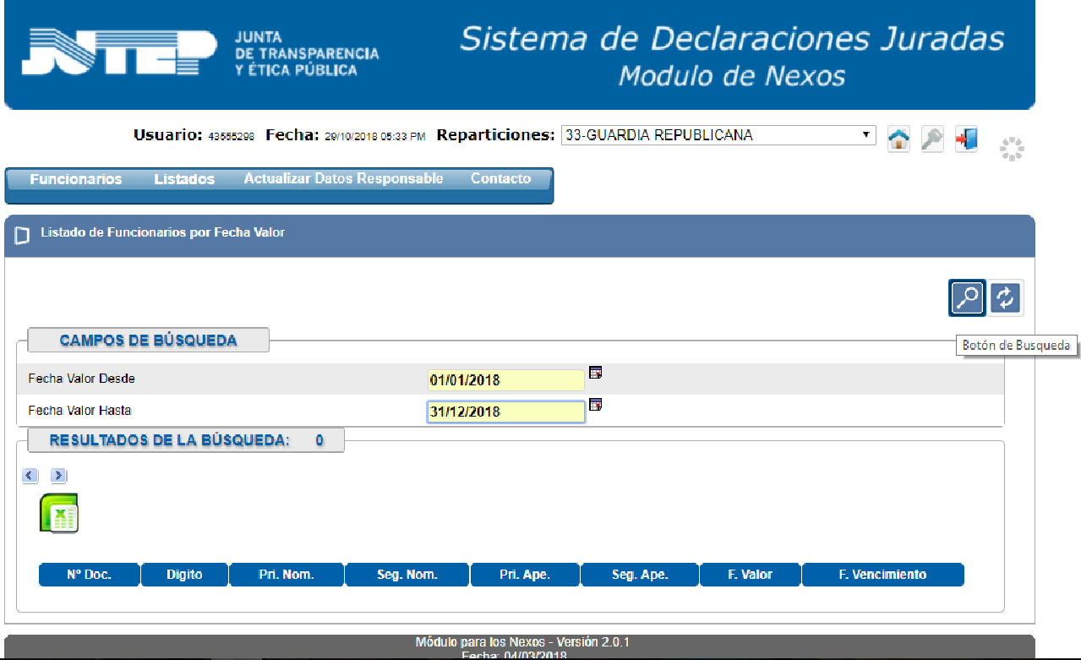
Notes:
25
25

Slide 26
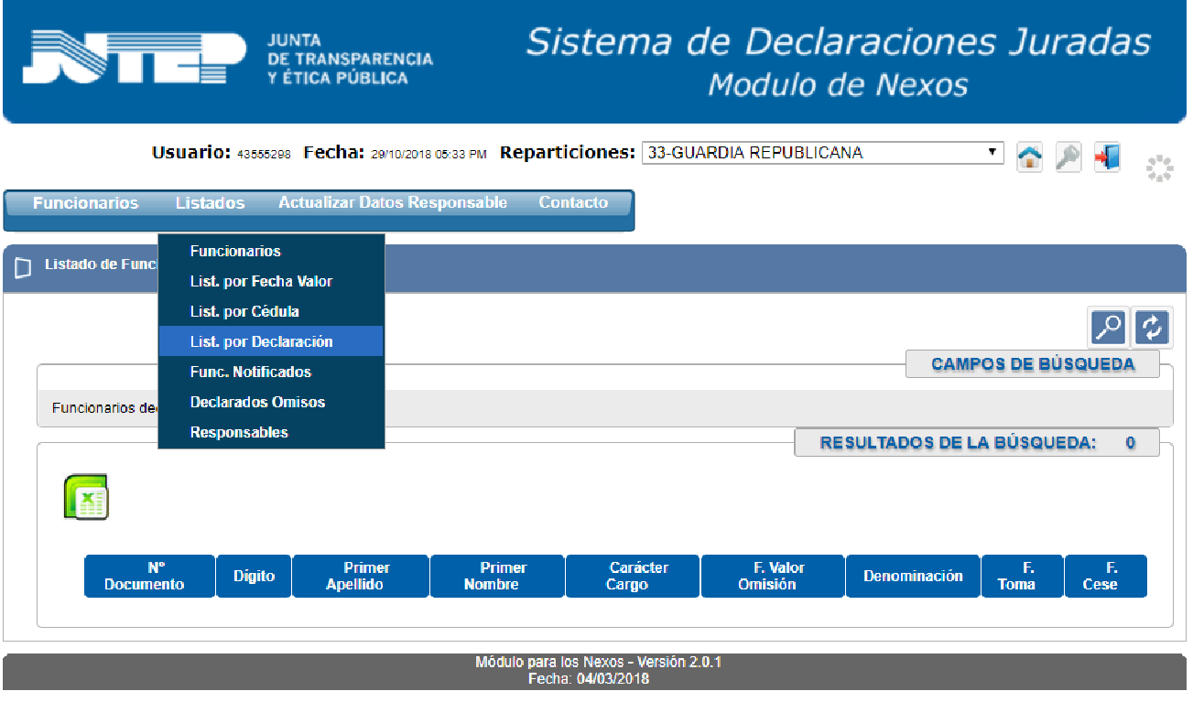
Notes:
26
26

Slide 27
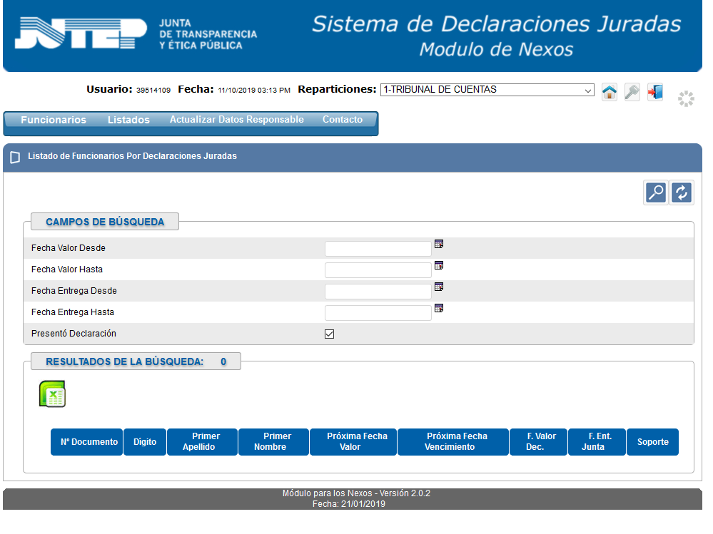
Notes:
27
27

Slide 28
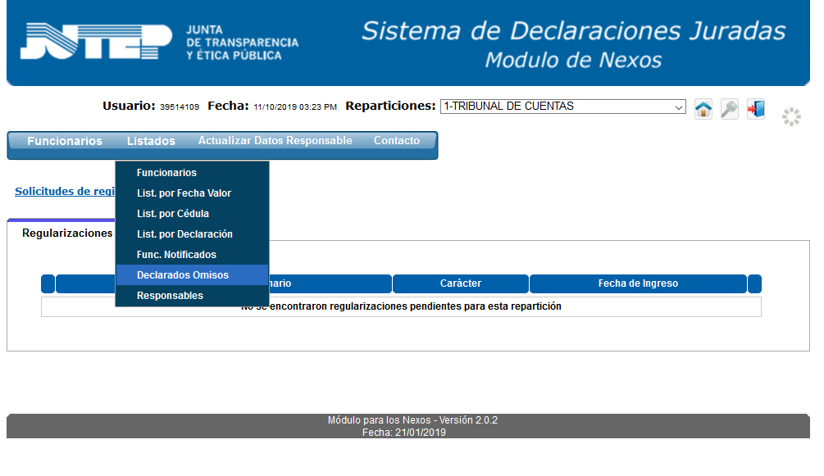
Notes:
28
28

Slide 29
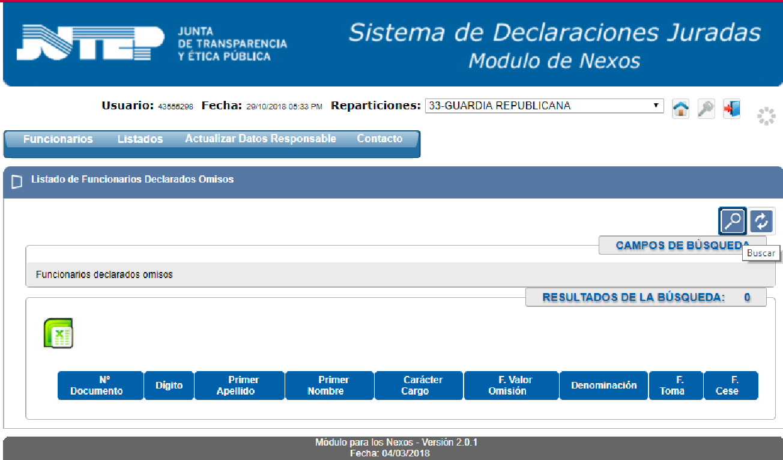
Notes:
29
29

Slide 30
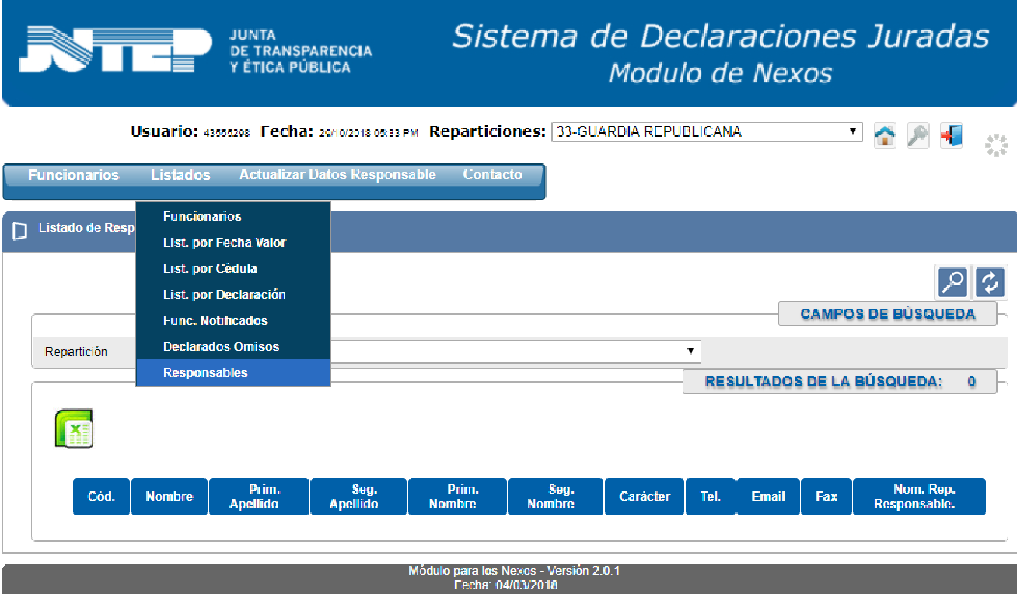
Notes:
30
30

Slide 31
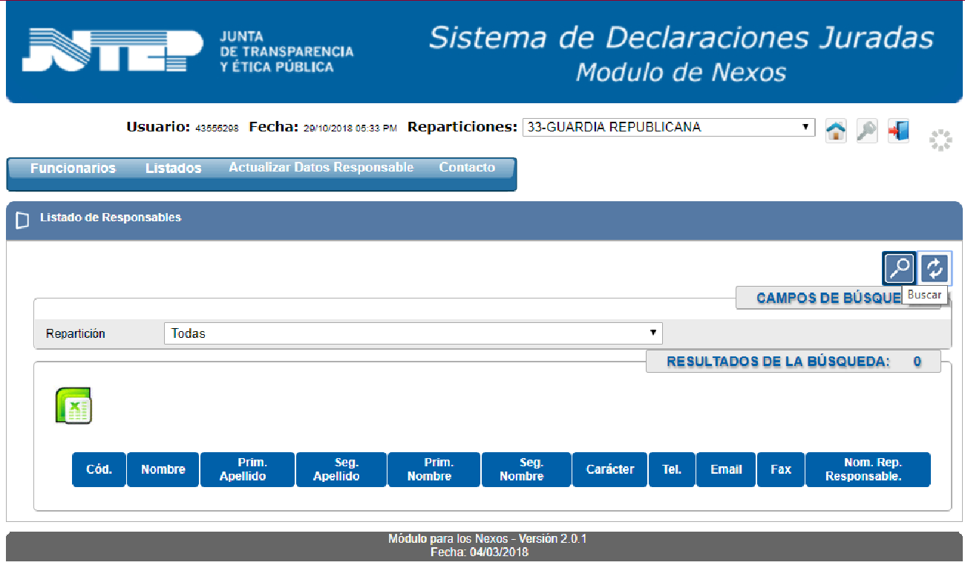
Notes:
31
31

Slide 32
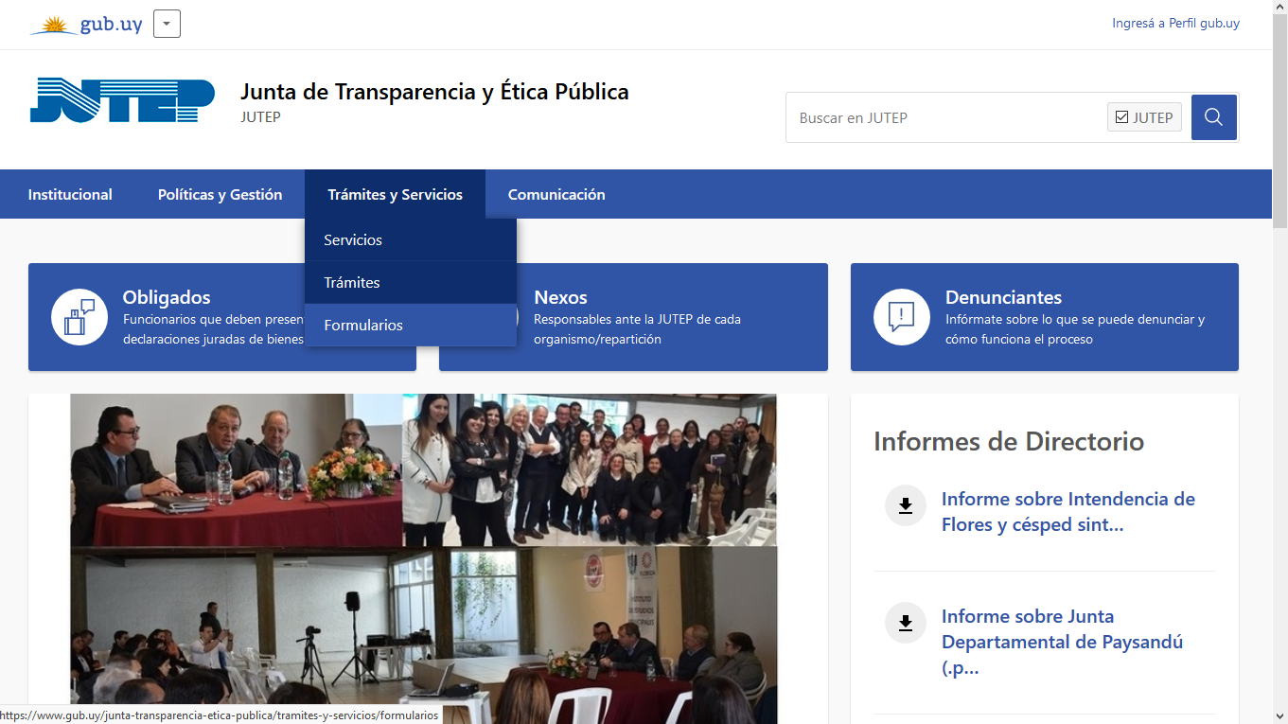
Notes:
32
32
32

Slide 33
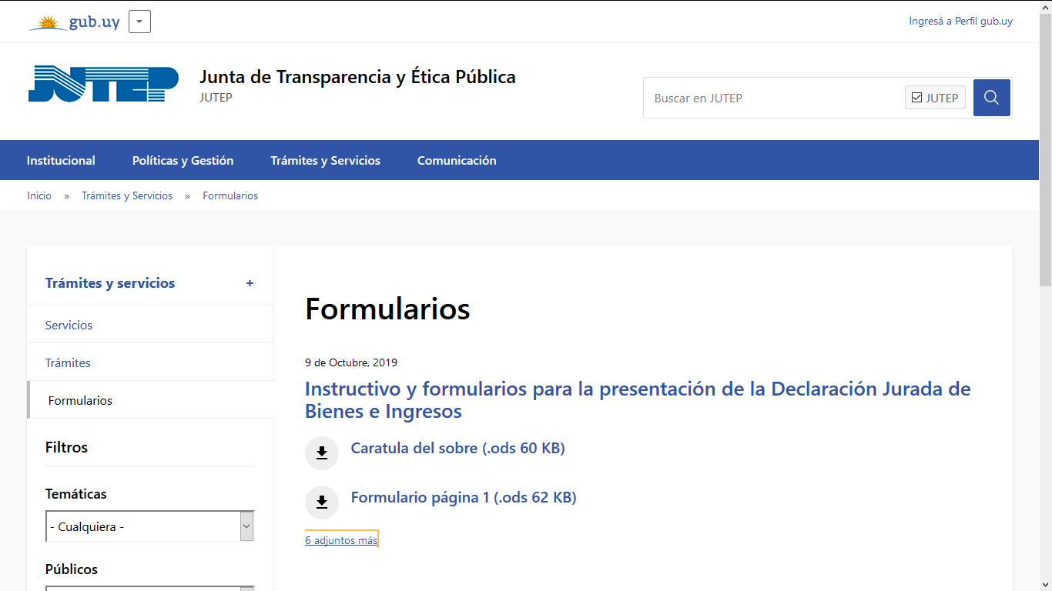
Notes:
33
33

Slide 34
Notes:
34
34

Slide 35
MUCHAS GRACIAS!
Notes:
35

